Slide 1

Projeto vote bem
Guilherme Vieira
Lucas Mariano
Luiz Gustavo
Manuelle Faquete

Slide 2
Nossa ideia
Programa educacional
Voltado para jovens de idade mínima de 12 anos e máxima de 17 anos
Quiz de perguntas políticas

Slide 3
OBJETIVO
Para o público de 12 a 15 anos:
Ensinar de forma lúdica sobre política
Para o público de 16 a 17 anos:
Orientar no seu voto, fazendo-os escolher o melhor candidato possível

Slide 4
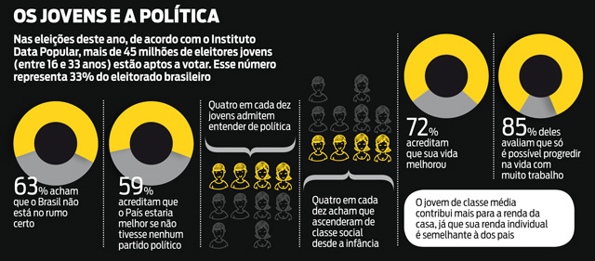
ISTOÉ - 29/08/2014 nº 2336

Slide 5
projeto

Slide 6
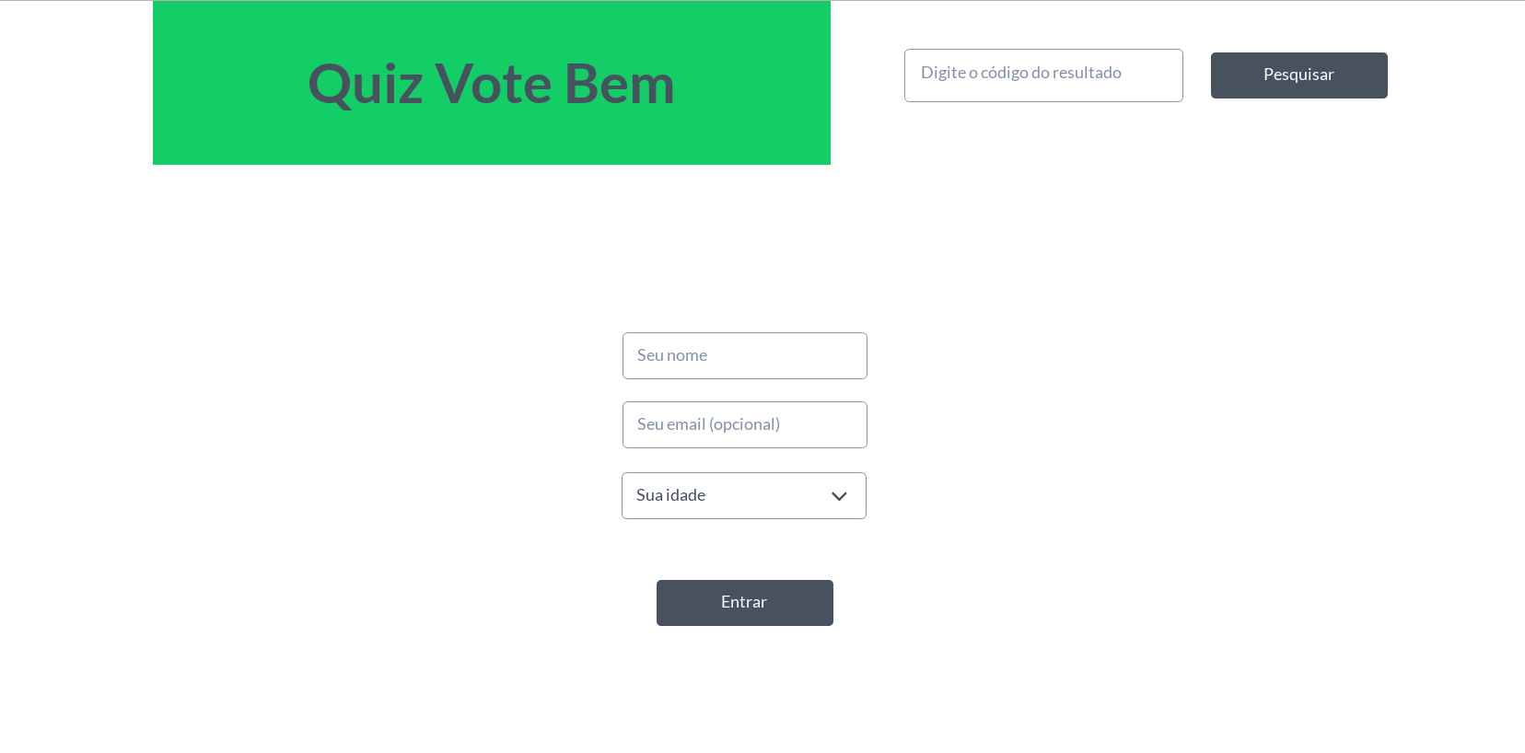
projeto

Slide 7
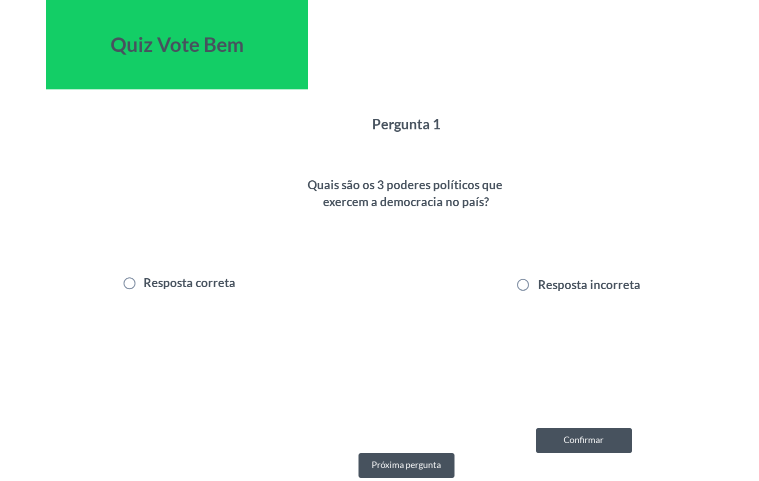
projeto

Slide 8
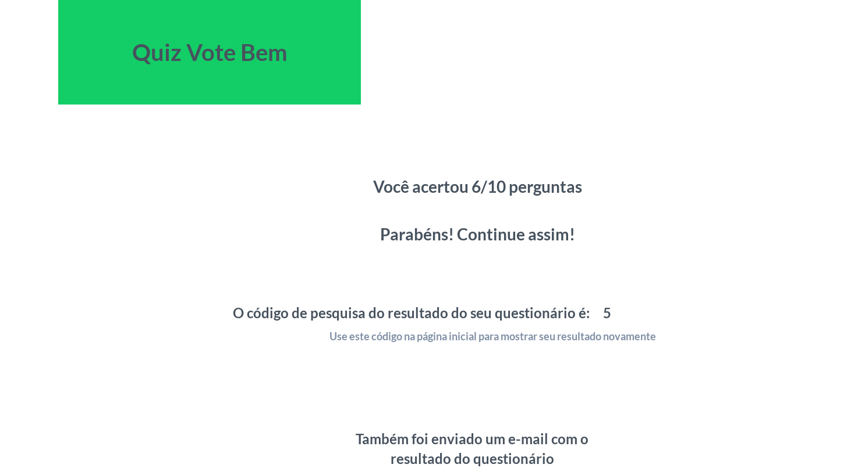
projeto

Slide 9
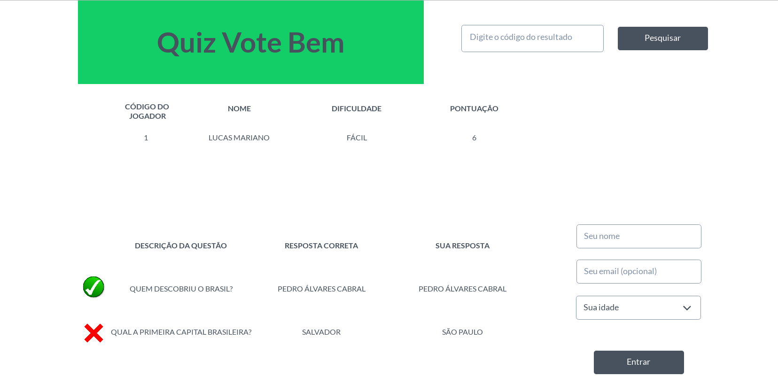
projeto

Slide 10
Motivação
“O pior analfabeto é o analfabeto político. Ele não ouve, não fala e não participa dos acontecimentos políticos. Ele não sabe que o custo de vida, o preço do feijão, do peixe, da farinha, do aluguel, do sapato e do remédio dependem das decisões políticas. O analfabeto político é tão ‘asno’, que se orgulha e estufa o peito dizendo que odeia política. Não sabe o ‘hipócrita’, que da ignorância política nascem o menor abandonado, o assaltante e o pior de todos os bandidos, que é o político vigarista, pilantra, corrupto e bajulador das empresas nacionais e multinacionais.”
Berthold Brecht.

